Slide 1
Федеральное государственное бюджетное образовательное учреждение высшего образования «Мурманский арктический государственный университет»
Презентация на тему:
« Педагогические идеи Франсуа Рабле»
Подготовила:
Студентка 2 курса
Группы 2БПО-НО
Тихомирова Дарья Андреевна
преподаватель: Татьяна
Владимировна Панченко
Мурманск 2015 год

Slide 2
педагогика в эпоху Возраждения
Педагогика эпохи Возрождения большое значение придавала стимулированию живого интереса учащихся к знаниям, развитию их практических умений и навыков. Появлялись школы, где создавалась такая атмосфера учения, которая превращала процесс познания в радостную и интересную деятельность самого ребенка. В этот период широко использовались экскурсии, наглядность всех видов, игры, уроки среди живой природы.
Педагоги-гуманисты ставили задачей воспитать здоровых, жизнедеятельных людей, обладающих многосторонними интересами. Они уделяли большое внимание физическому и умственному воспитанию детей, которое содействовало бы развитию в них творческой активности, самодеятельности, вооружало их реальными светскими знаниями. Гуманисты считали, что обучение должно быть основано на наглядности и обеспечивать сознательное усвоение знаний учащимися. Они осуждали характерную для средневековья палочную дисциплину, призывали бережно и внимательно подходить к ребенку, уважать его как личность. Протестуя против феодальной системы воспитания, против догматизма и подавления умственных сил ребенка, педаго- ги-гуманисты выдвигали, безусловно, передовые для своего времени педагогические требования. Влияние идей гуманистов распространялось только в школах, где учились дети знатных и состоятельных родителей

Slide 3
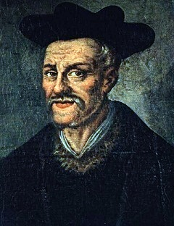
БИОГРАФИЯ ФРАНСУА РАБЛЕ
Франсуа Рабле французский писатель-гуманист. Рабле родился в небольшом французском городке Шиноне в семье известного в тех местах адвоката и землевладельца. Однако точная дата его рождения неизвестна. Исследователи называют и 1494, и 1495, и даже 1483 годы.
Родился в семье адвоката. Образование получил в монастыре. С 1527 г. вёл жизнь странствующего учёного; изучал древние языки, археологию, право, естественные науки, медицину. С 1537 г. доктор медицины. С 1551 г. священник в Мёдоне (близ Парижа).
Главным делом жизни Рабле стала литературная деятельность. В 1532 г. он, в подражание народному роману о великане Гаргантюа, написал первую книгу эпопеи «Гаргантюа и Пантагрюэль», опубликованную под псевдонимом Алькофрибас Назье.
Три следующие книги романа вышли в свет в 1534—1552 гг. Сорбонна и парижский парламент осудили произведение за непристойность и обвинили автора в ереси. Заключительная часть романа вышла уже после смерти писателя — в 1564 г. (предполагается, что по материалам Рабле её написал один из его учеников).
Умер 9 апреля 1553 г. в Париже.

Slide 4
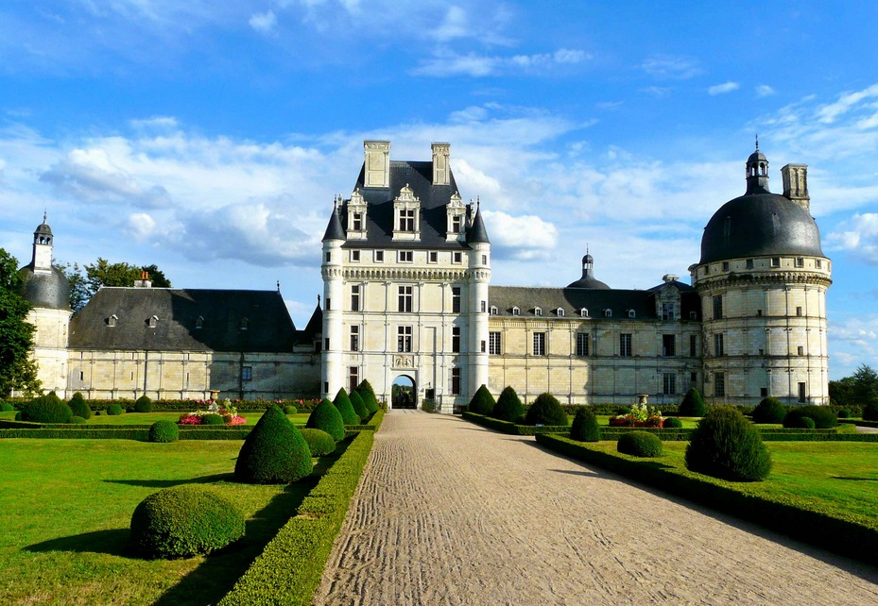
интересные факты
Валанс называют "дверью на юг Франции". Здесь в артиллерийском училище учился Наполеон Бонапарт. В этом городе в середине XVI века учился Франсуа Рабле.
Считается, что первая французская книга была напечатана в Лионе в 1470 году. В XVIII веке Лион стал одним из центров книгопечатания в Европе. Кстати, именно в Лионе Франсуа Рабле написал знаменитую книгу "Гаргантюа и Пантагрюэль".
Французский город Пуатье несколько раз упоминается в романе "Гаргантюа и Пантагрюэль" Франсуа Рабле.

Slide 5
О Гуманистических идеях в романе «Гаргантюа и Пантагрюэль»
В своем романе ряд страниц Рабле посвятил во­просам воспитания и образования. Подвергнув острой сатирической критике схоластическую ученость, Раб­ле выступил провозвестником нового, гуманистическо­го воспитания, защитником реальных, практически полезных знаний, активных и наглядных методов обу­чения. Он сторонник гармонического развития детей, которое может, быть, достигнуто путем вооружения их научными знаниями и практическими умениями в со­четании с нравственным, физическим и эстетическим воспитанием.
Роман «Гаргантюа и Пантагрюэль» дает художе­ственно яркое представление о воспитательных идеа­лах Рабле.
В книге первой большой раздел романа посвящен изложению педагогических идей Рабле. Писатель сопоставил два типа воспитания и образования – схоластический и гуманистический. При этом он использовал очень наглядный пример: изобразил один день жизни Гаргантюа под руководством учителей-схоластов из Сорбонны и один день его жизни под руководством мудрого гуманиста Понократа. Если первое описание передает бесцельность схоластического образования, то второе показывает разумность, гармоничность, полезность гуманистического образования и воспитания, для которого используется каждая минута бодрствования и любая жизненная ситуация и которое построено на конкретности, доступности, наглядности, целесообразности, разнообразии приемов, развитии интересов, связи с жизнью.

Slide 6
Основные положения педагогических идей
В основу педагогической теории Ф. Рабле было положено его убеждение в том, что человек от природы, вне зависимости от происхождения предрасположен к добру, поэтому гуманистические ценности могут отражаться в образовании и передаваться из поколения в поколение. Свои идеалы нового воспитания и обучения Ф. Рабле выразил, описывая воспитание героя романа: весь день распределен на систему занятий, чередующихся с играми и физическими упражнениями.
Ведущее место в программе обучения отводится древним и новым языкам, открывающим путь к постижению произведений античных авторов, научному анализу библейских текстов. Важное место в образовании отводится естественно-научному познанию человекаи природы на основе «семи свободных искусств».

Slide 7
Вывод:
Ф. Рабле был сторонником наглядных методов обучения, поэтому основной путь овладения знаниями – этонепосредственные наблюдения молодого человека за окружающим миром. Особое значение Рабле придавал физическому воспитанию, в котором требовал сочетания физических упражнений с активной деятельностью и освоением ремесел. Педагог выдвинул требование чередования учебы и отдыха, физических и умственных занятий.

Slide 8
СПАСИБО ЗА ВНИМАНИЕ!

Slide 9
Источники:
http://place-fact.com/person/9284/fact/1
http://dates.gnpbu.ru/4-9/Rabelais/rabelais.html
http://5fan.ru/wievjob.php?id=7795
http://socialpeded.ru/60-voprosov-s-otvetami-po-soczialnoj-pedagogike/213-gumanisticheskij-ideal-epoxi-vozrozhdeniya-v.html

